Slide 1
Практическое занятие № 06 (03)
Алкеев Максим
Гижевская Валерия
Кремнев Дмитрий Группа 6131-020402D

Slide 2
1. Формулировка UVP, определение границ MVP. 2. Разработка бизнес модели продукта. 3. Написание пользовательских историй. Требования к продукту и Бэклог. 4. Выбор принципов дизайна для конкретных продуктовых кейсов. 5. Разработка прототипов продукта.
Задания:
2

Slide 3
Формулировка UVP, определение границ MVP
Задание № 1
3

Slide 4
Задание № 1.1
Представьте себе, что вы собираетесь строить мобильное приложение для доставки продуктов питания.
Заполните Шаблон Ценностного Предложения.
Сформулируйте UVP, USP и слоган.

Slide 5
Ответ. Задание № 1.1
Выгоды Быстрая и удобная доставка продуктов питания прямо до двери клиента. Возможность выбрать из широкого ассортимента продуктов, включая свежие овощи и фрукты, молочные продукты, мясо, рыбу и многое другое. Возможность следить за статусом заказа и местоположением курьера в реальном времени. | Впечатления Удобство Скорость Комфорт радость
Характеристики Интуитивно понятный интерфейс приложения для простого оформления заказа. Гибкая система оплаты, включая онлайн-платежи и наличные курьеру. Доставка продуктов в удобное для клиента время и место.
Желания
Получать свежие и качественные продукты питания без необходимости тратить время на посещение магазина.
Получать удовольствие от удобства и простоты использования приложения для заказа продуктов питания.
Потребности
Надежная и быстрая доставка продуктов питания, чтобы не тратить время на поездки в магазин.
Широкий выбор продуктов для удовлетворения различных потребностей.
Страхи
Некачественные продукты питания или продукты, с истекшим сроком годности.
Задержки в доставке, которые могут нарушить планы клиента.
Продукт: мобильное приложение для доставки продуктов питания.
Идеальный клиент: клиент, который ценит свое время и хочет получать свежие и качественные продукты питания без необходимости посещения магазина
Заменители:
Посещение магазина для покупки продуктов питания.
Другие службы доставки продуктов питания, которые могут быть менее удобными или надежными.

Slide 6
Ответ. Задание № 1.1
UVP | Мобильное приложение доставки еды, которая позволяет получать свежие и качественные продукты прямо до двери
USP | Наслаждайтесь жизнью, а мы вам поможем! Свежие продукты прямо до вашей двери в удобное для вас время. Отслеживание статуса заказа и местоположения курьера в реальном времени. Широкий выбор продуктов питания и множество скидок
Слоган | Удобство и комфорт в каждом заказе!

Slide 7
Задание № 1.2
Представьте себе, что вы собираетесь строить интернет-магазин для онлайн торговли автозапчастями. Заказчик портала - один из официальных оптовых дистрибьюторов крупнейших производителей автозапчастей. Хотят продавать большую часть своим покупателям в онлайне.
Опишите главную ценность портала для клиентов и на ее основе определите состав MVP 1.0

Slide 8
Кейс. Вводные данные
Заказы идут под конкретные автомобили и требуется идентификация детали под конкретный автомобиль.
Основная особенность этого рынка заключается в том, что здесь сотни тысяч, миллионы артикулов. Каждая деталь существует во множестве вариантов, отличающихся не только маркой автомобиля, но и конкретной его модификацией, которых может быть очень много. Мало того, каждая оригинальная деталь имеет несколько своих аналогов от разных производителей. Все эти аналоги тоже могут чуть-чуть отличаться. И, конечно же, все они разные по ценам. В интернет-магазине их нужно максимально точно сортировать/фильтровать и выводить в поиске для клиентов, чтобы Заказчик получал именно ту деталь, которую хотел купить.
2. А сейчас нет возможности поднимать всю информацию об аналогах и ценах, искать артикулы, составлять из этого вороха информации заказ.
Негде сравнить картинки оригиналов и аналогов, а так нужно, так как бывает множество несостыковок, а в таких компаниях зачастую штрафуют менеджеров за невыкуп или возврат деталей, поэтому они предпочитают всё проверить даже в том случае, если клиент лично нашел все нужные детали в базе на сайте и предоплатил заказ.

Slide 9
Ответ. Задание № 1.2
В чем главная ценность портала для клиентов? | В возможности быстрого и точного поиска и заказа необходимых автозапчастей для их конкретной марки и модели автомобиля, а также в доступности информации об аналогах и ценах на детали.
Что точно делает MVP 1.0? (какой функционал включает в себя? Как работает?) | Поиск автозапчастей по марке и модели автомобиля с использованием каталога деталей. Сравнение оригинальных деталей и аналогов разных производителей с отображением различий и сходств между ними (фото, описание и цена). Возможность заказа деталей онлайн через корзину. Просмотр истории заказов и их статусов.
Что точно не делает MVP 1.0? | Интеграция с другими сервисами или платформами. Расширенный функционал для администраторов, такой как управление складом и заказами. Онлайн-консультации или поддержка клиентов. Функции автоматического поиска и выбора деталей с использованием машинного обучения и искусственного интеллекта.

Slide 10
Разработка бизнес модели продукта
Задание № 2

Slide 11
Задание № 2.1. Составьте бизнес-модель
Представьте себе, что вы собираетесь строить мобильное приложение для доставки продуктов питания. Опираясь на кейс, сформируйте шаблон бизнеса. Построение бизнес-­модели мы начинаем справа налево, двигаясь от потребительских сегментов к структуре издер­жек и доходов, последовательно прорабатывая каж­дый блок канвы:
1. Потребительские сегменты. 2. Ценностное предложение. 3. Каналы сбыта. 4. Взаимоотношения с клиентами.
5. Потоки поступления дохода.

Slide 12
Кейс № 2.1
Мобильное приложение для интернет-магазина доставки продуктов. Стартап-агрегатор товаров из различных продуктовых сетей. Алгоритм находит самые низкие цены на различные товары, добавляет к ним наценку сервиса и выводит все товары в мобильное приложение. Идея продукта: сделать сервис доставки продуктов из различных супермаркетов, уделяя особое внимание товарам со скидками. Это позволит предоставить пользователю доступные цены и удобство.
То есть это агрегатор товаров, цен и скидок из крупнейших гипермаркетов города. Для каждого товара в нашем интернет-магазине наша система находит лучшую цену, добавляет небольшую наценку и динамически обновляет цену на сайте.
Приложение позволяет быстро закупить еды на неделю и не выделять несколько часов для поездки в крупный гипермаркет. Кроме автоматического добавления продуктов из крупных супермаркетов у нас в системе предусмотрено добавление отдельных магазинов в полностью ручном режиме. Это потребуется для поставщиков особенной продукции, например свежих море-продуктов.

Slide 13
Заполните
8. Ключевые партнеры Крупные продуктовые сети, которые будут использоваться в качестве источника продуктов. Поставщики особенной продукции, такие как свежие морепродукты, которые не могут быть приобретены в крупных супермаркетах. Поставщики услуг доставки, которые будут использоваться для выполнения заказов. | 7. Ключевые действия Агрегирование информации о продуктах, ценах и скидках из разных супермаркетов. Разработка мобильного приложения и веб-сайта. Установка контактов и соглашений с супермаркетами и поставщиками морепродуктов. Реклама и маркетинговые кампании. | 2. Ключевые ценности Удобство и быстрота покупок продуктов питания онлайн. Доступные цены на продукты, включая скидки и акции в различных супермаркетах. Широкий выбор товаров из разных супермаркетов. Возможность заказывать свежие морепродукты у специализированных поставщиков. | 4. Взаимоотношения с клиентами Быстрый и удобный сервис доставки. Поддержка клиентов через электронную почту, телефон и чат. Программа лояльности и скидок для постоянных клиентов. | 1. Сегменты потребителей Занятые люди, которые не имеют времени для ежедневных походов в супермаркет и ищут удобный способ закупки продуктов. Семьи, которые хотят сократить время, затрачиваемое на походы в супермаркеты, и предпочитают заказывать продукты онлайн. Люди, которые ищут более доступные цены на продукты питания и хотят экономить на покупках.
 | 6. Ключевые ресурсы Информационные технологии для поиска лучших цен на продукты. Команда разработчиков, менеджеров, курьеров. Доступ к базе данных супермаркетов и поставщиков морепродуктов. |  | 3. Каналы Мобильное приложение для iOS и Android. Веб-сайт для заказов. Маркетинговые кампании через социальные сети и поисковые системы.
9. Структура расходов Затраты на разработку и поддержку мобильного приложения и веб-сайта. Затраты на маркетинг и рекламу для привлечения клиентов. Затраты на оплату труда разработчиков, менеджеров, специалистов по маркетингу, службы поддержки и курьеров. Затраты на аренду офиса и офисного оборудования. Затраты на техническое обеспечение, такое как сервера и базы данных. Затраты на оплату услуг сторонних поставщиков, таких как поставщики услуг доставки. Накладные расходы, такие как налоги и юридические услуги. |  |  | 5. Потоки доходов Комиссия с продажи продуктов и доставки. Реклама и продвижение на мобильном приложении и веб-сайте.

Slide 14
Задание № 2.2. Составьте бизнес-модель
Представьте себе, что вы собираетесь строить интернет-магазин для онлайн торговли автозапчастями. Заказчик портала - один из официальных оптовых дистрибьюторов крупнейших производителей автозапчастей. Хотят продавать большую часть своим покупателям в онлайне.

Slide 15
Кейс 2.2. Вводные данные
Заказы идут под конкретные автомобили и требуется идентификация детали под конкретный автомобиль.
Основная особенность этого рынка заключается в том, что здесь сотни тысяч, миллионы артикулов. Каждая деталь существует во множестве вариантов, отличающихся не только маркой автомобиля, но и конкретной его модификацией, которых может быть очень много. Мало того, каждая оригинальная деталь имеет несколько своих аналогов от разных производителей. Все эти аналоги тоже могут чуть-чуть отличаться. И, конечно же, все они разные по ценам. В интернет-магазине их нужно максимально точно сортировать/фильтровать и выводить в поиске для клиентов, чтобы Заказчик получал именно ту деталь, которую хотел купить.
А сейчас нет возможности поднимать всю информацию об аналогах и ценах, искать артикулы, составлять из этого вороха информации заказ.
Негде сравнить картинки оригиналов и аналогов, а так нужно, так как бывает множество несостыковок, а в таких компаниях зачастую штрафуют менеджеров за невыкуп или возврат деталей, поэтому они предпочитают всё проверить даже в том случае, если клиент лично нашел все нужные детали в базе на сайте и предоплатил заказ.
15
Notes:
Вопрос от Аксана

Slide 16
Заполните
8. Ключевые партнеры Официальные оптовые дистрибьюторы крупнейших производителей автозапчастей, поставляющие детали на склады интернет-магазина. Курьерские службы, обеспечивающие доставку деталей клиентам. Поставщики ИТ-решений для разработки и поддержки интернет-магазина. | 7. Ключевые действия Сбор и анализ информации об артикулах, аналогах и ценах автозапчастей от различных производителей. Разработка и поддержка интернет-магазина с возможностью поиска и заказа деталей. Предоставление информации о деталях, их характеристиках, аналогах, ценах, фотографиях и описаниях на сайте. Управление заказами и обеспечение быстрой доставки деталей. Обеспечение высокого уровня обслуживания клиентов и предоставление консультаций по выбору деталей. | 2. Ключевые ценности Большой выбор запчастей от официальных оптовых дистрибьюторов крупнейших производителей автозапчастей. Точность идентификации детали под конкретный автомобиль. Возможность сравнения аналогов и цен на запчасти от разных производителей. Удобство и быстрота оформления заказов в онлайн-режиме. Качественный сервис и поддержка клиентов. | 4. Взаимоотношения с клиентами Основой для взаимоотношений с клиентами будет качественный сервис и поддержка, предоставляемые в интернет-магазине. Это может включать в себя быстрый ответ на вопросы клиентов, помощь в подборе запчастей, гарантии на купленные товары, возможность возврата и замены деталей. | 1. Сегменты потребителей Основными сегментами потребителей являются владельцы автомобилей, которые нуждаются в покупке автозапчастей для своих машин. Особенностью этого сегмента является то, что каждый клиент имеет уникальные потребности в зависимости от марки и модели своего автомобиля, а также от типа запчасти, которую он ищет.
 | 6. Ключевые ресурсы Большая база данных автозапчастей, содержащая информацию об артикулах, аналогах, ценах, фотографиях и описаниях деталей. Интернет-магазин, обеспечивающий возможность заказа и оплаты деталей онлайн. Инструменты для идентификации автомобиля, на который нужны детали. Система управления заказами и отслеживания поставок. ИТ-инфраструктура, включая серверы, программное обеспечение и базы данных. Квалифицированный персонал, способный обрабатывать заказы и предоставлять консультации клиентам. |  | 3. Каналы Основным каналом для продажи автозапчастей будет интернет-магазин. Также можно рассмотреть варианты использования маркетплейсов и социальных сетей для продвижения товаров.
9. Структура расходов Закупка автозапчастей от оптовых дистрибьюторов. Разработка и поддержка интернет-магазина. Зарплата персонала, обслуживающего интернет-магазин. Реклама и маркетинг для привлечения клиентов. Расходы на обслуживание ИТ-инфраструктуры и серверов. Расходы на курьерскую доставку деталей. |  |  | 5. Потоки доходов Основным потоком доходов будет продажа автозапчастей в интернет-магазине. Также можно рассмотреть возможность дополнительных доходов от услуг, связанных с продажей запчастей, таких как монтаж и установка деталей.

Slide 17
Написание пользовательских историй. Требования к продукту и Бэклог.
Задание № 3

Slide 18
Задание 3.1. Составить документ с бизнес требованиями на основе описания кейса и предложенного формата.

Slide 19
Кейс № 3.1
Составьте документ с бизнес требованиями на основе описания кейса и предложенного формата.
После этого договоритесь, на основе какого критерия вы будете приоритезировать требования, и проведите приоритезацию требований, используя шкалу из трех уровней – Приоритет 1 (высокий), Приоритет 2 (средний), Приоритет 3 (низкий).

Slide 20

Описание кейса
Промосайт для Генерального плана города-курорта Анапы
Крупная градостроительная организация, которая занимается архитектурным проектированием и стратегическим планированием заказала веб-студии проект по
созданию промосайта для проекта по разработке Генерального плана города-курорта Анапы.
Сайт будет служить информационным ресурсом, позволяющим жителям города ознакомиться с этапами реализации проекта и всей необходимой документацией.

Slide 21
Кейс 3.1
Из интервью с Заказчиком сайта:
"Я, лично считаю, что из самого критичного на сайте нам нужна Главная страница, которая будет включать в себя краткую информацию о проекте Генерального плана города-курорта Анапы. Еще нужен опрос для жителей, это крайне важно, нам важно показать, что мы учитываем их мнение. Еще нам нужен раздел Новости со списком новостей по проекту, это тоже критично. Неплохо бы иметь раздел про Разработчиков со списком представителей исполнителя, участвующих в проектировании. Ну и раздел с нашими Контактами. Да, и вот главный юрисконсульт просит, чтобы была еще секция Материалы Генплана с документацией и юридической информацией. Можно сделать, но это не критично. Ну и я полагаю, что сайт должен грузиться за максимум 2 секунды, иначе ни у кого не хватит терпения дожидаться чуда.»

Slide 22
Составьте документ с бизнес-требованиями.
№ | Тип | Описание требования | Инициатор | Приоритет
1 | Функциональная | Главная страница | Заказчик | 1
2 | Функциональная | Опрос для жителей | Заказчик | 1
3 | Функциональная | Новости | Заказчик | 1
4 | Функциональная | Информация по разработчикам | Заказчик | 2
5 | Функциональная | Контакты | Заказчик | 2
6 | Функциональная | Материалы ГенПлана | Юрист | 3
7 | Не функциональная | Скорость загрузки 2 сек |  | 3

Slide 23
Задание 3.2. Составить Бэклог продукта

Slide 24
Кейс № 3.2. Составьте бэклог продукта
Для этого вам необходимо сформулировать три пользовательских истории.
Определите Критерии Готовности для каждой пользовательской истории (как минимум 2).

Slide 25
Описание кейса
В Amazon стартует проект «Интеллектуальный Покупатель Amazon».
Проектной команде предстоит разработать алгоритмы искусственного интеллекта, которые должны помочь пользователям покупать одежду.
MVP будет состоять из трех алгоритмов. Один из них будет позволять настраивать поисковые запросы по параметрам, выбранным клиентом. Другой –– предлагать товары, которые могут подойти к тому, что уже выбрал клиент. Третий будет анализировать фотографии пользователя, а потом показывать, как на нем будет выглядеть одежда.
Клиент сможет загрузить свою фотографию и получить совет эксперта по моде о том, какие модели и цвета ему больше всего подойдут
Для коммуникации с искусственным интеллектом можно будет использовать отзывы в виде текста, причем разного уровня детализации. Например, клиент сможет отметить, что «нужно что-то более формальное» или что ему нужна одежда «с другим горлом». Искусственный интеллект сохранит особенности изображения, но изменит лишь часть его параметров.

Slide 26
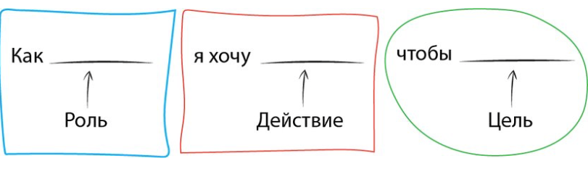
User Story (пользовательская история)
Как
я хочу
чтобы
Роль
Действие
Цель

Slide 27
Составьте Бэклог Продукта
История 1
Как покупатель я хочу получать рекомендации подходящих товаров уже выбранных мной для того, чтобы мне проще было купить вещи
Критерии Готовности:
Пользователь может получить рекомендации по купленным товарам (по бренду/фасону)
Товары подходят поцвету и т.д.
История 2
Как покупатель я хочу иметь возможность искать вещи по определенным параметрам, чтобы ускорить поиск
Критерии Готовности:
Пользователь получает список вещей, по выбранным параметрам
Пользователь может ввести не менее 2 параметров
История 3
Как покупатель я хочу иметь возможность видеть себя в выбранных вещах, чтобы понимать, идет ли мне вещь
Критерии Готовности:
Пользователь может загрузить, для дальнейшей обработки программой
Сайт показывает фото покупателя в выбранной одежде

Slide 28
Выбор принципов дизайна для конкретных продуктовых кейсов
Задание № 4

Slide 29
Задание 4.1.
Дизайн мобильного приложения

Slide 30
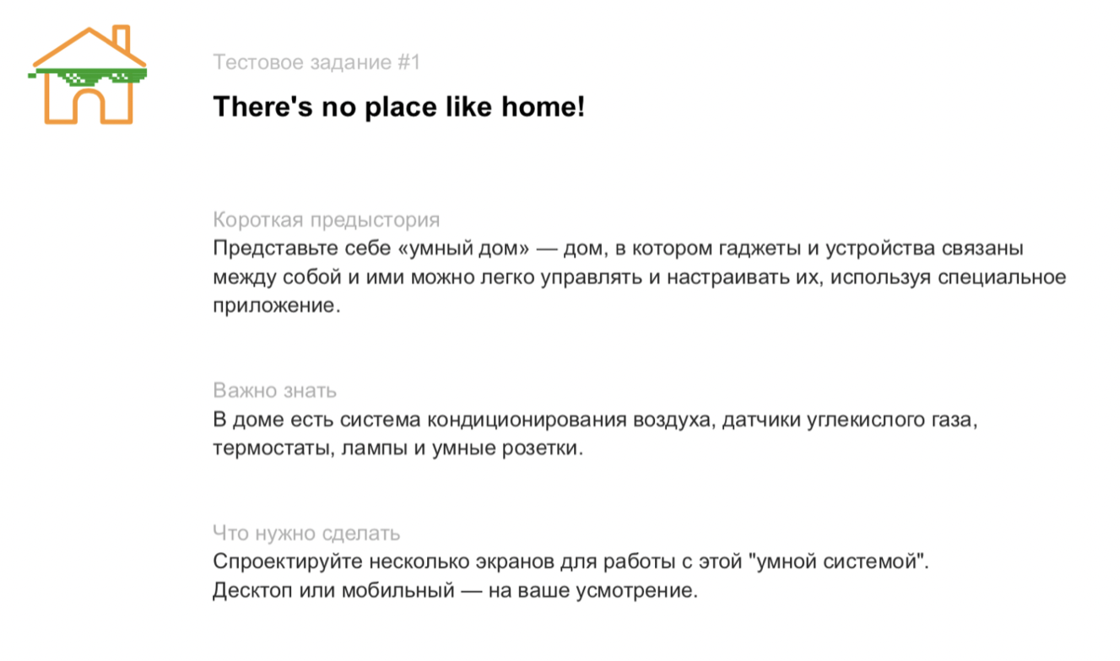

Кейс 4.1. Вводные данные

Slide 31
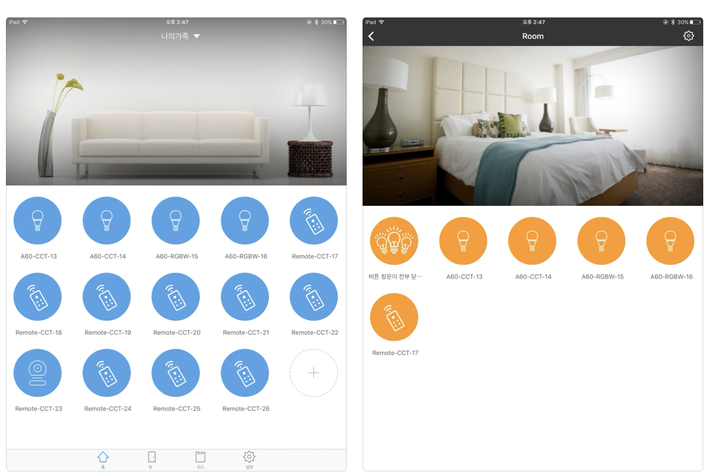
Кейс 4.1. Прототип 1

Slide 32
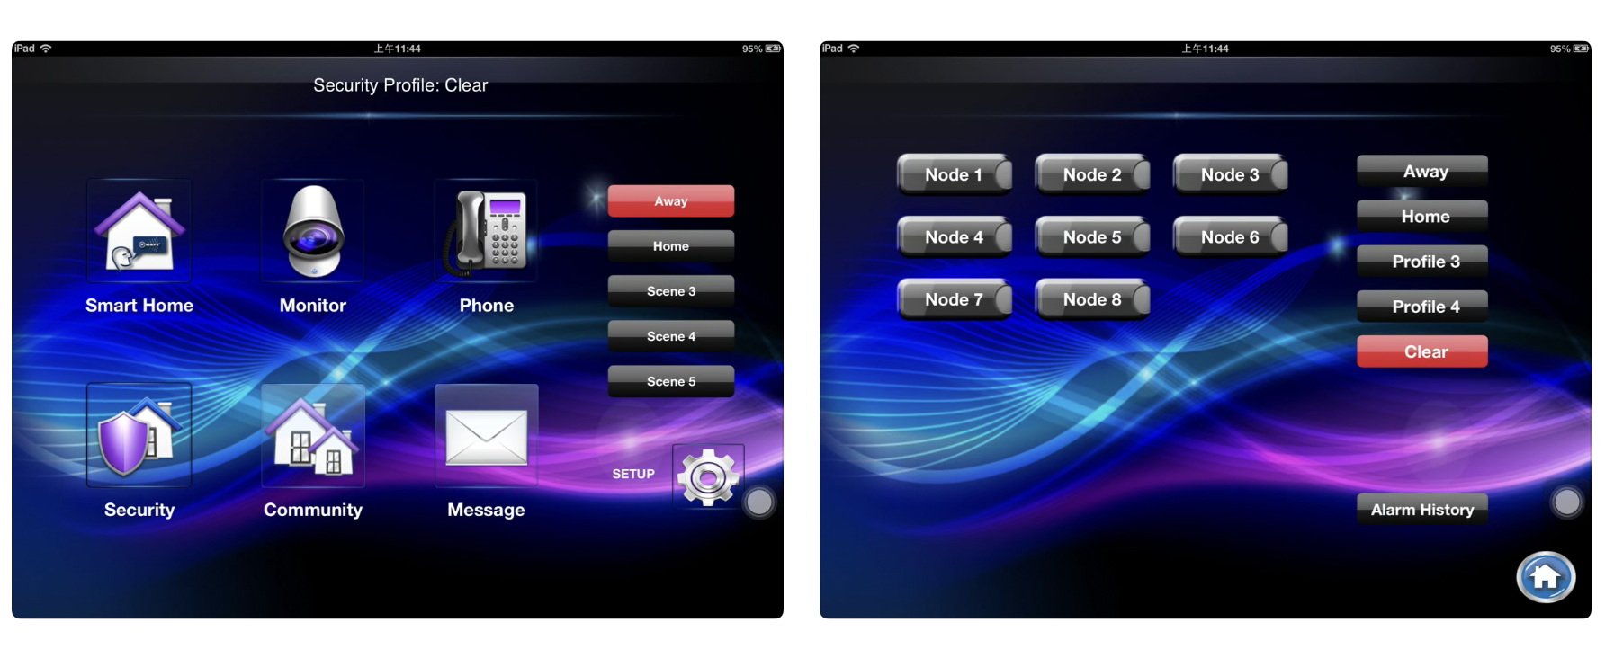
Кейс 4.1. Прототип 2

Slide 33
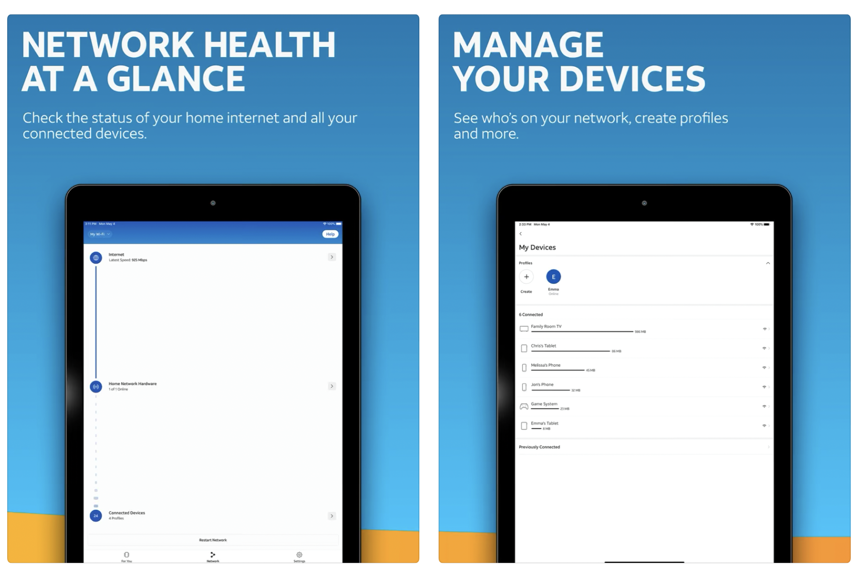
Кейс 4.1. Прототип 3

Slide 34
Задание 4.1
1. Выберите Продакт Менеджера в вашей группе.
2.Продакт проводит коридорное тестирование – показывает всем членам рабочей группы три прототипа. Нужно выбрать из трех прототип один, самый удачный, по мнению респондента.
3.Зафиксируйте выбранный большинством прототип и запишите аргументы в пользу этого выбора. В формате:
«67% людей ответили, что эта иконка понятнее; 7 человек из 10 сразу же поняли назначение кнопок…».

Slide 35
Кейс 4.1. Заполните
Выберите прототип - прототип №
Запишите аргументы в пользу этого выбора:
…
…
…
…
…
…
…

Slide 36
Задание 4.2.
Дизайн онлайн e-commerce платформы

Slide 37
Кейс 4.2. Вводные данные
Представьте себе, что вы собираетесь строить интернет-магазин для онлайн торговли автозапчастями. Заказчик портала - один из официальных оптовых дистрибьюторов крупнейших производителей автозапчастей. Хотят продавать большую часть своим покупателям в онлайне. Дизайнер сделал вам прототипы сайта. Нужно их оценить и сравнить с конкурентами.

Slide 38
Кейс 4.2. Вводные данные
E-commerce платформа по торговле автозапчастями. Заказы идут под конкретные автомобили и требуется идентификация детали под конкретный автомобиль.
Основная особенность этого рынка заключается в том, что здесь сотни тысяч, миллионы артикулов. Каждая деталь существует во множестве вариантов, отличающихся не только маркой автомобиля, но и конкретной его модификацией, которых может быть очень много. Мало того, каждая оригинальная деталь имеет несколько своих аналогов от разных производителей. Все эти аналоги тоже могут чуть-чуть отличаться. И, конечно же, все они разные по ценам. В интернет-магазине их нужно максимально точно сортировать/фильтровать и выводить в поиске для клиентов, чтобы Заказчик получал именно ту деталь, которую хотел купить.

Slide 39
Кейс 4.2. Вводные данные
Посмотрите на три разных варианта дизайна. №1 – наша платформа, №2 и №3 – конкуренты.
Оцените дизайн каждой из трех платформ по шкале от 1-5. Приведите аргументы для своей оценки.
Покритикуйте прототипы дизайнера своей платформы детально. Что нравится, что не нравится.

Slide 40
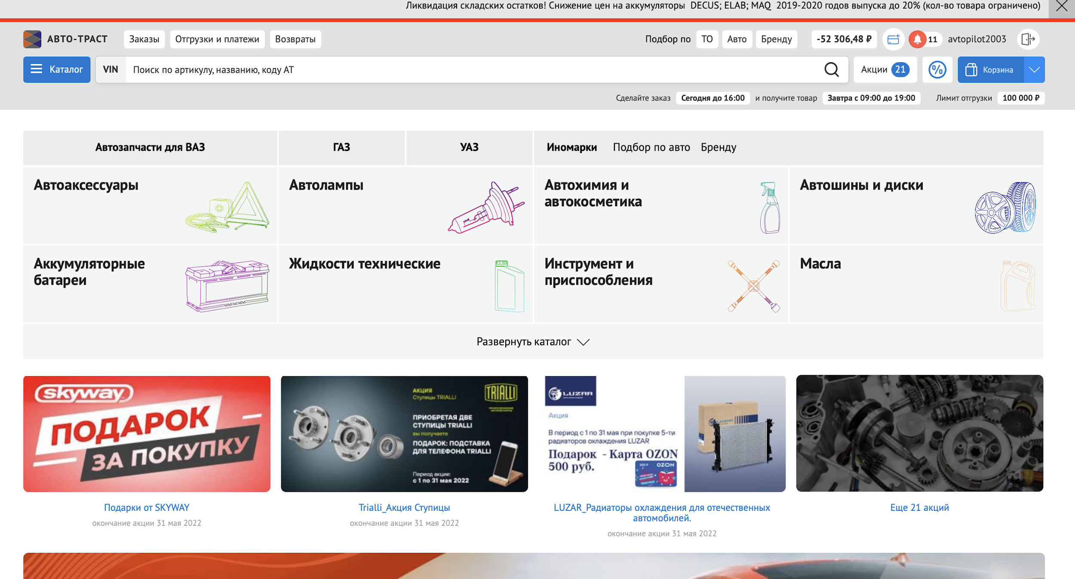
Кейс 4.2. Вариант 1 (наш сайт)

Slide 41
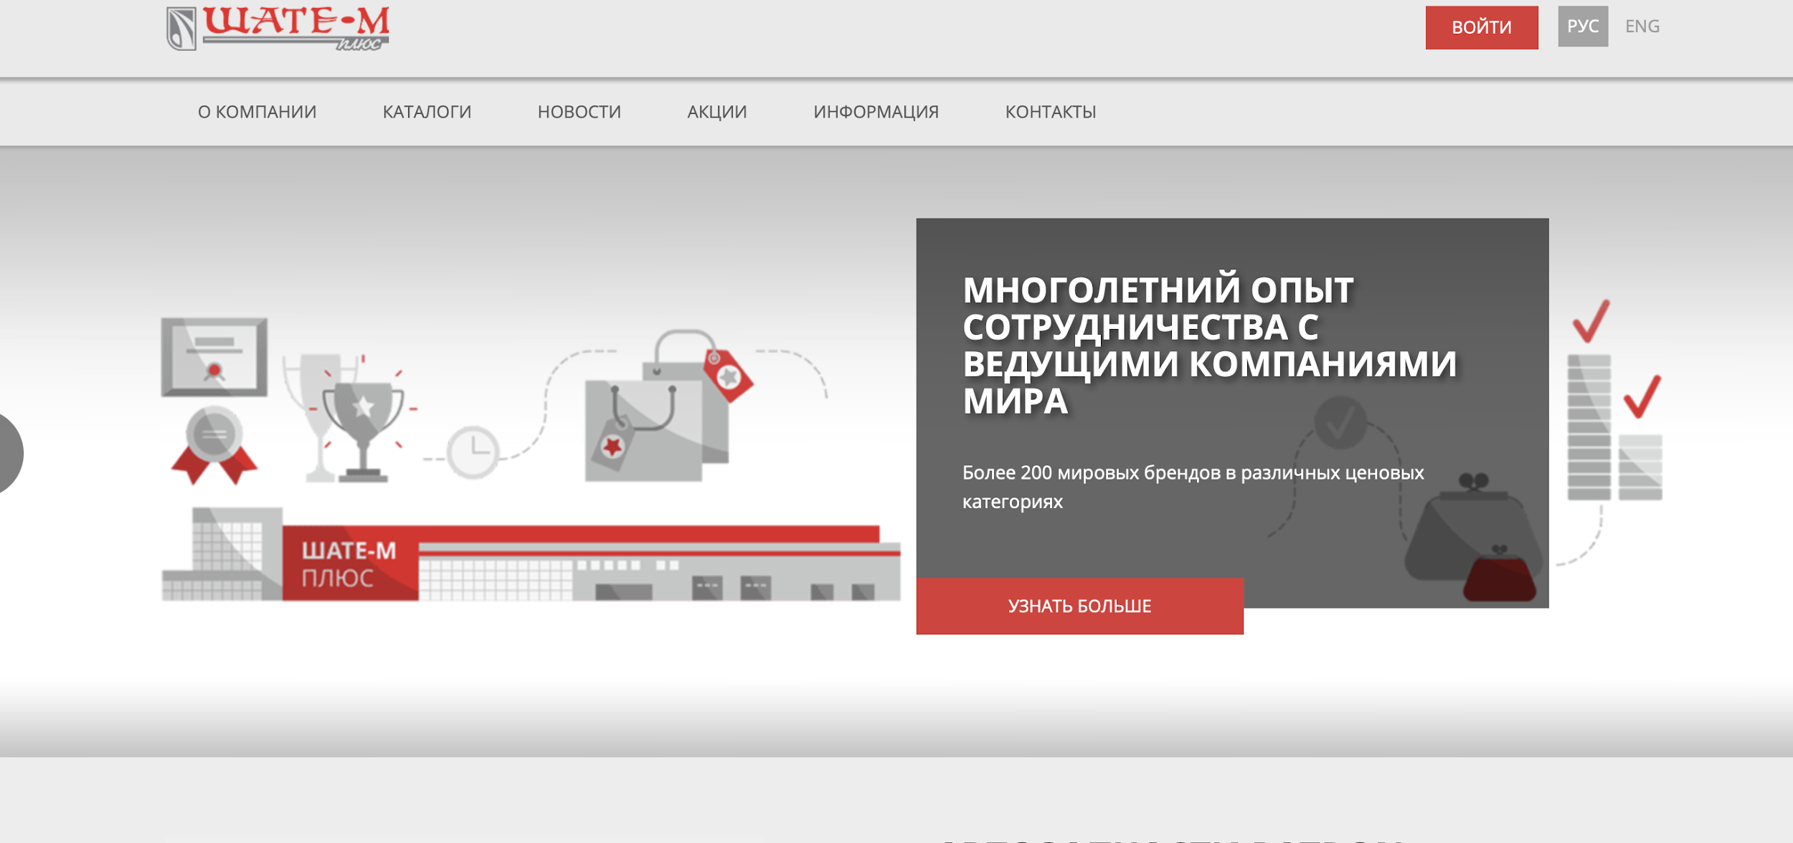
Кейс 4.2. Вариант 2 (конкурент 1)

Slide 42
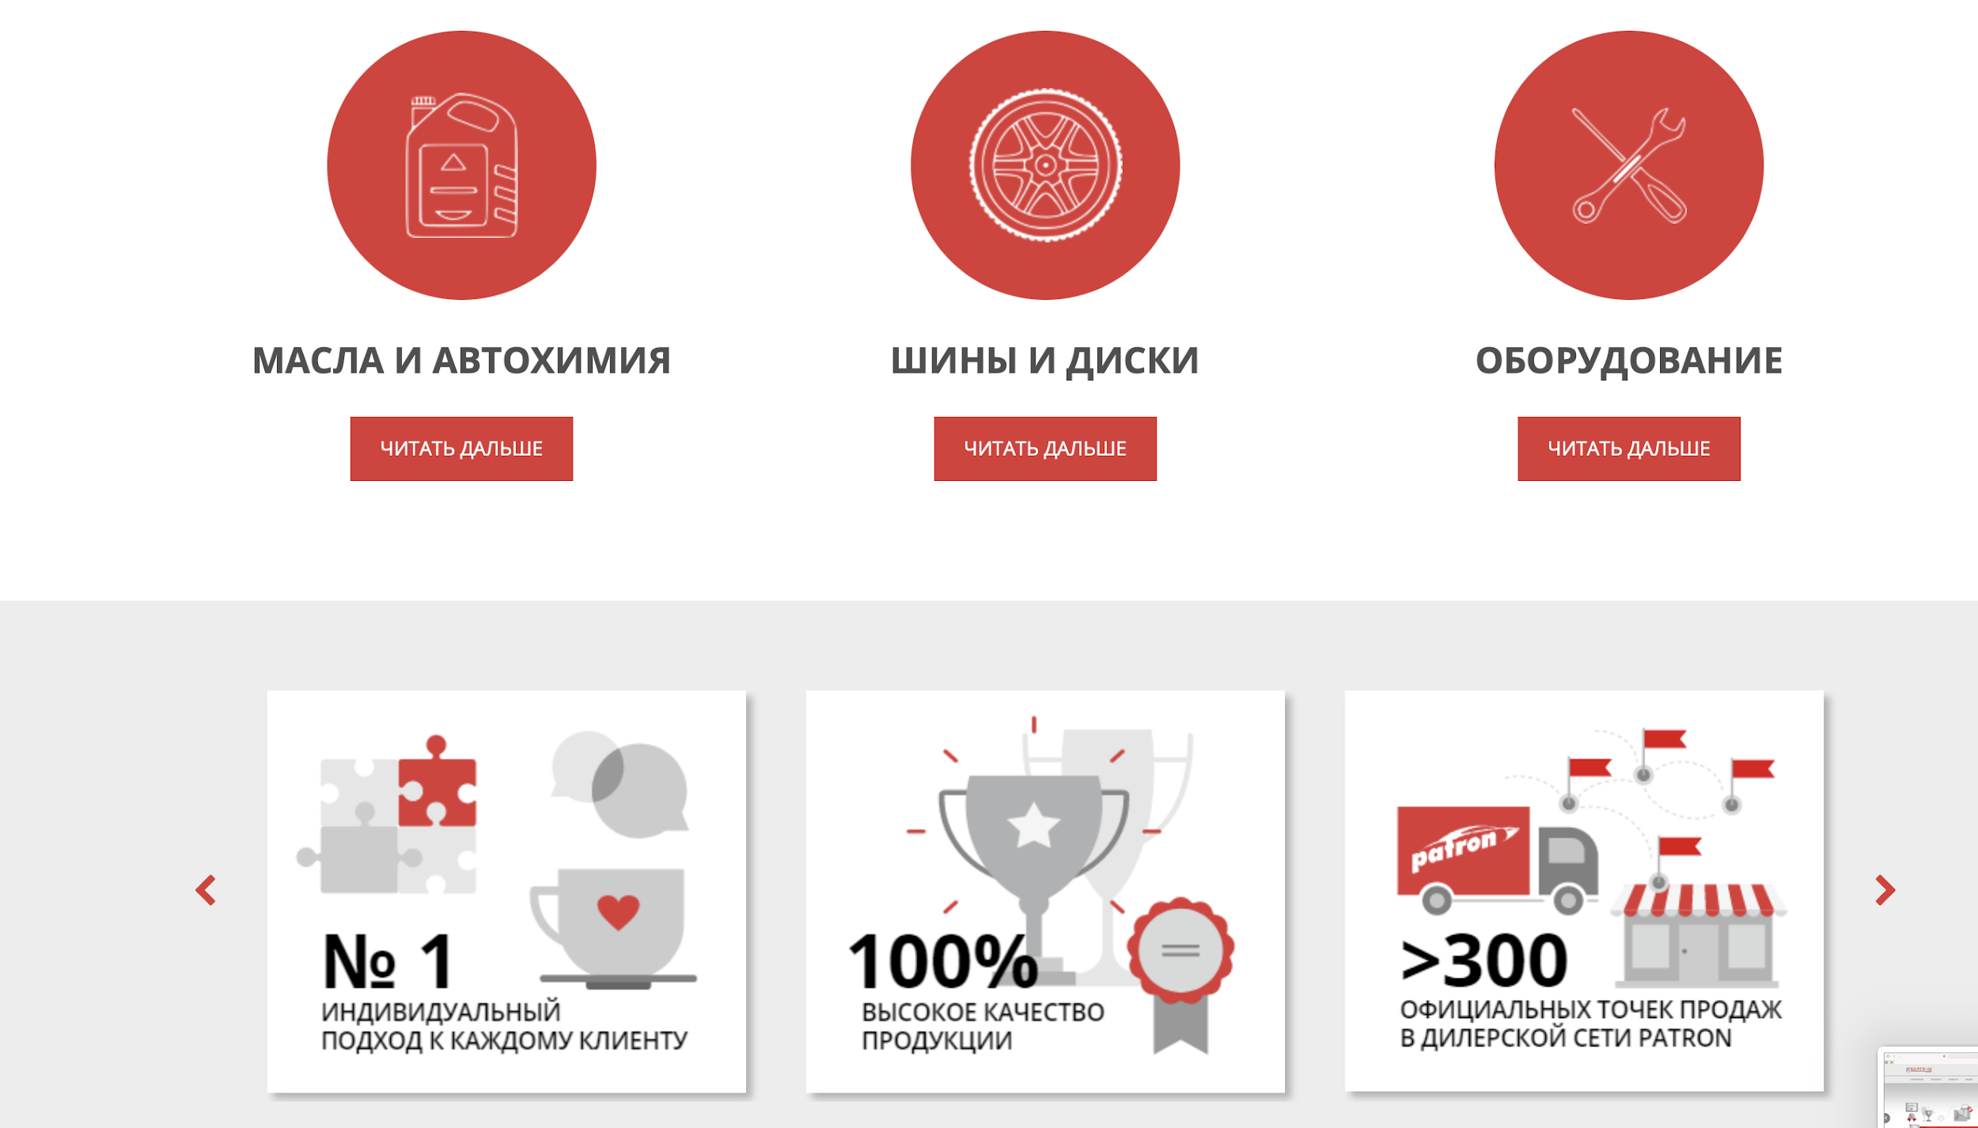
Кейс 4.2. Вариант 2 (конкурент 1)

Slide 43
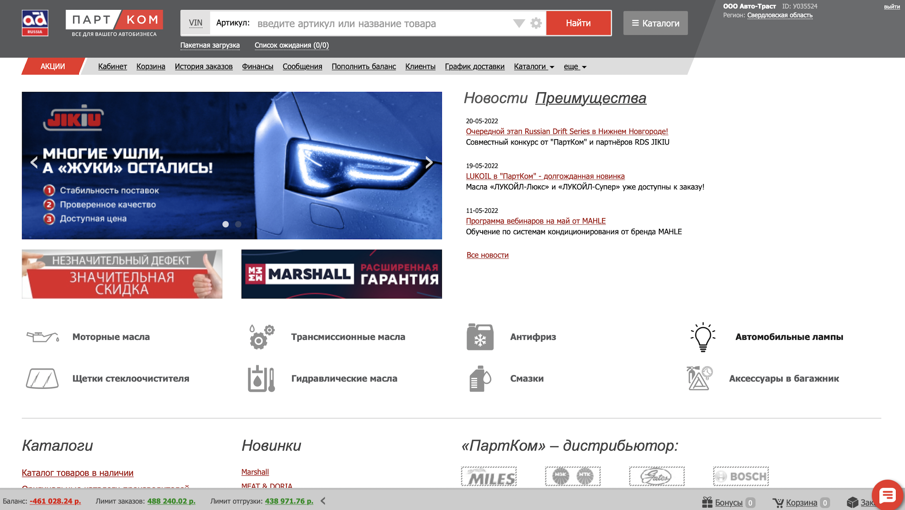
Кейс 4.2. Вариант 3 (конкурент 2)

Slide 44
Кейс 4.2. Заполните таблицу
Вариант | Оценка (1-5) | Аргументы
1
2
3

Slide 45
Кейс 4.2. Заполните
Покритикуйте прототипы дизайнера своей платформы детально. Что нравится, что не нравится.
…
…
…
…
…
…
…

Slide 46
Разработка прототипов продукта
Задание № 5

Slide 47
Задание 5.1. Дизайн мобильного приложения
Представьте себе, что вы собираетесь строить сайт и мобильное приложение для доставки продуктов питания.

Slide 48
Кейс № 5.1
Сайт (интернет-магазин) доставки продуктов.
Стартап-агрегатор товаров из различных продуктовых сетей. Алгоритм находит самые низкие цены на различные товары, добавляет к ним наценку сервиса и выводит все товары в мобильное приложение.
Идея продукта: сделать сервис доставки продуктов из различных супермаркетов, уделяя особое внимание товарам со скидками. Это позволит предоставить пользователю доступные цены и удобство.
То есть это агрегатор товаров, цен и скидок из крупнейших гипермаркетов города.
Для каждого товара в нашем интернет-магазине наша система находит лучшую цену, добавляет небольшую наценку и динамически обновляет цену на сайте.
Сайт позволяет быстро закупить еды на неделю и не выделять несколько часов для поездки в крупный гипермаркет. Кроме автоматического добавления продуктов из крупных супермаркетов у нас в системе предусмотрено добавление отдельных магазинов в полностью ручном режиме. Это потребуется для поставщиков особенной продукции, например свежих морепродуктов.

Slide 49
Кейс № 5.1
Сформулируйте Вопросы Клиента к Продукту
Сделайте в PowerPoint прототип (вайрфрем – схематично «кубики» блоков, их названия, их расположение) Первой Главной страницы сайта, где каждый элемент отвечает на вопрос из предыдущего этапа.
Важно чтобы элементы располагались именно в той последовательности, в которой составлены вопросы Клиента.
Элементы, которые не отвечают ни на один из перечисленных вопросов Клиента, безжалостно удаляйте из прототипа.

Slide 50
Кейс № 5.1 - Вопросы Клиента к Продукту
Вопрос №1
Вопрос №2
Вопрос №3
Вопрос №4
Вопрос №5
итд

Slide 51
Кейс № 5.1 - Вопросы Клиента к Продукту
Вставьте изображение примера сервиса доставки отвечающего на вопросы Клиента к Продукту

Slide 52
Задание 5.2. Прототипы онлайн e-commerce платформы
Представьте себе, что вы собираетесь строить интернет-магазин для онлайн торговли товарами массового потребления. Дизайнер сделал вам несколько вариантов прототипов. Ваша рабочая группа (команды) – это клиентская фокус группа. Пусть каждый выскажется и на основе статистики выберите самый оптимальный прототип. Аргументируйте выбор.

Slide 53
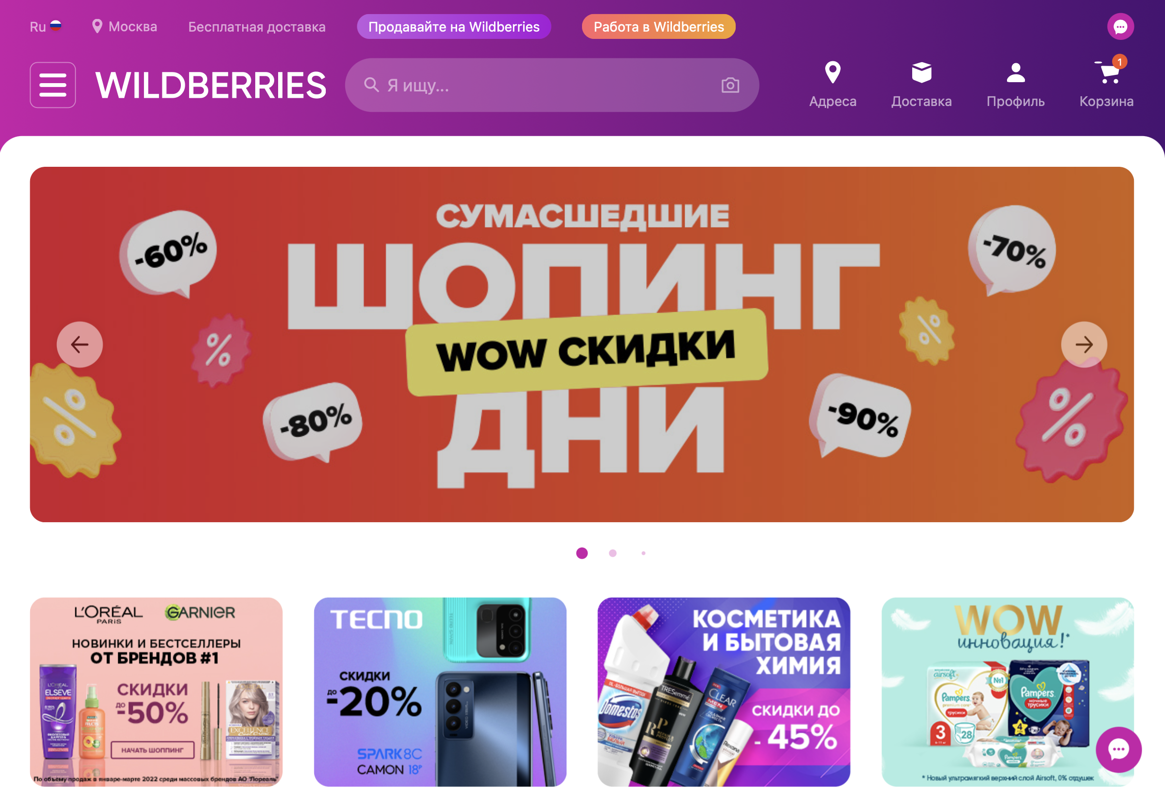
Кейс 5.2 – Вариант 1

Slide 54
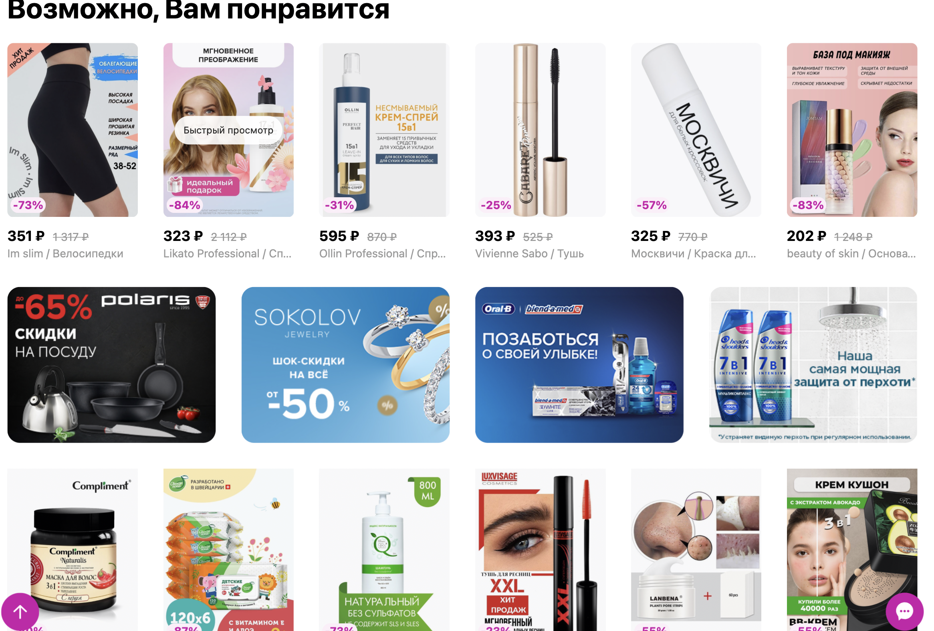
Кейс 5.2 – Вариант 1

Slide 55
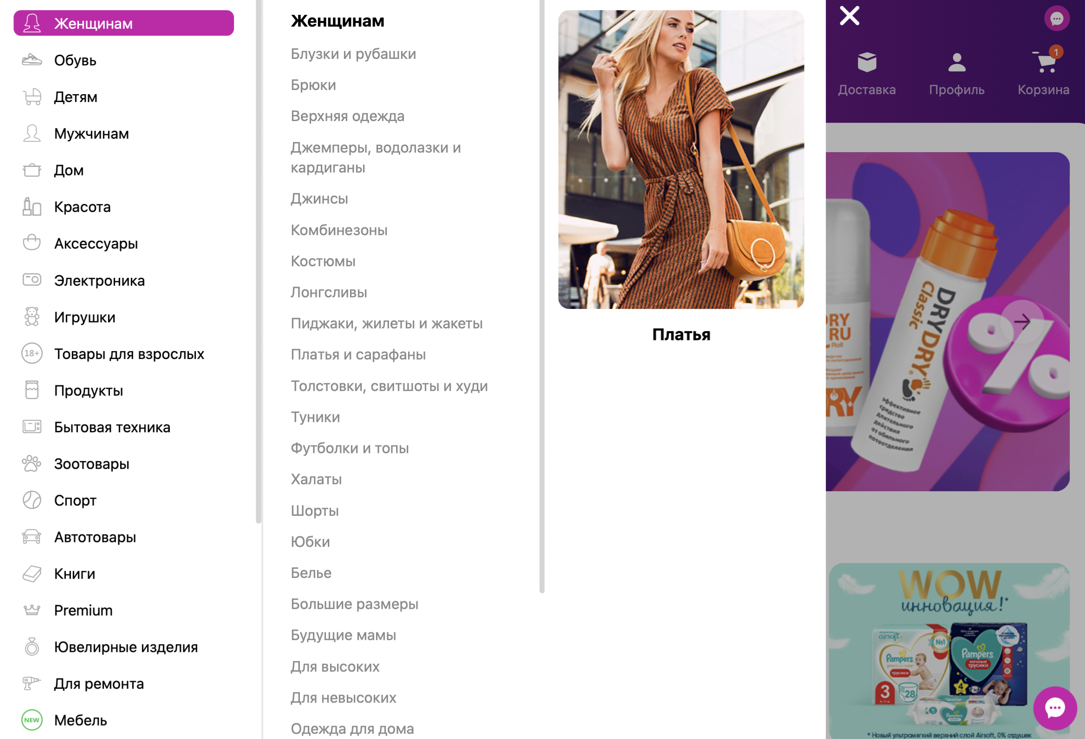
Кейс 5.2 – Вариант 1

Slide 56
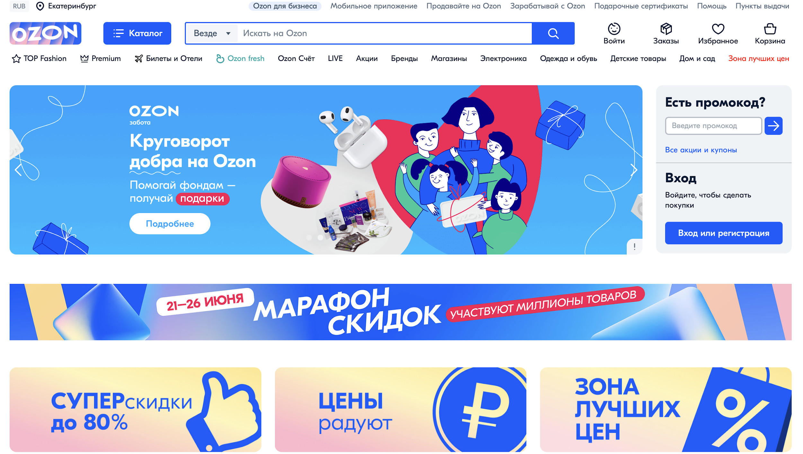
Кейс 5.2 – Вариант 2

Slide 57
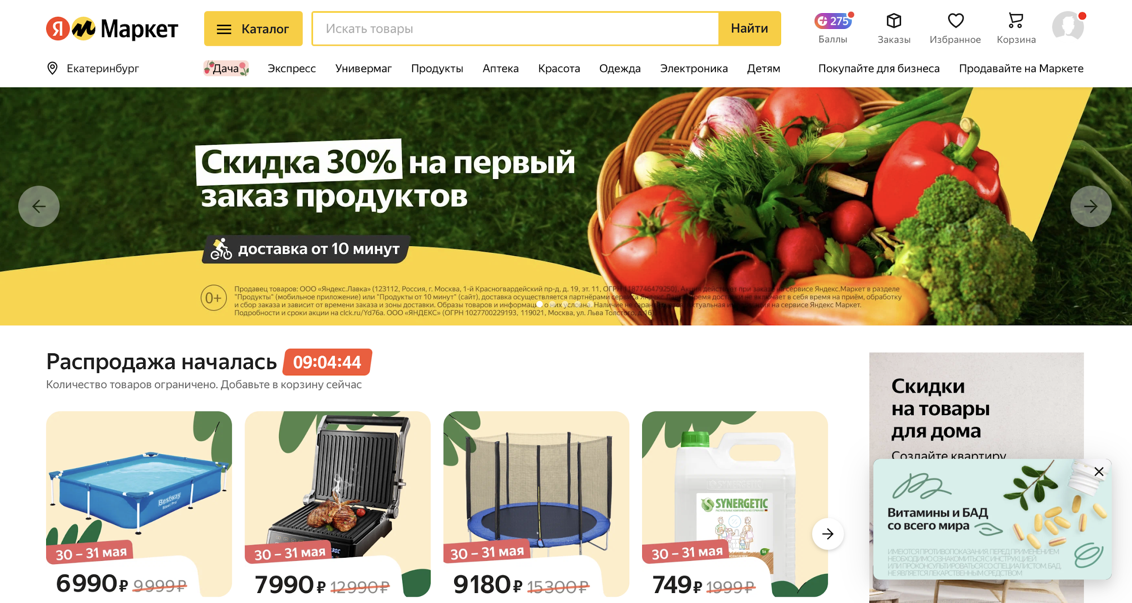
Кейс 5.2 – Вариант 3

Slide 58
Кейс 5.2. Заполните
Выберите прототип - прототип №
Запишите аргументы в пользу этого выбора:
…
…
…

